Slide 1
ПРОФЕССИОНАЛЬНАЯ ПОДГОТОВКА ЛИЦ С ИНВАЛИДНОСТЬЮ И ОВЗ
ГПОАУ АКСТ «Амурский колледж сервиса и торговли»

Slide 2
В ГПОАУ АКСТ «Амурский колледж сервиса и торговли», ведется профессиональная подготовка для детей с ограниченными возможностями здоровья и инвалидностью: задержка психического развития, слабослышащие, интеллектуальные нарушения, различные соматические заболевания по 4 профессиям:
19601 Швея,
15398 Обувщик по ремонту обуви.
16437 Парикмахер
16472 Пекарь

Slide 3
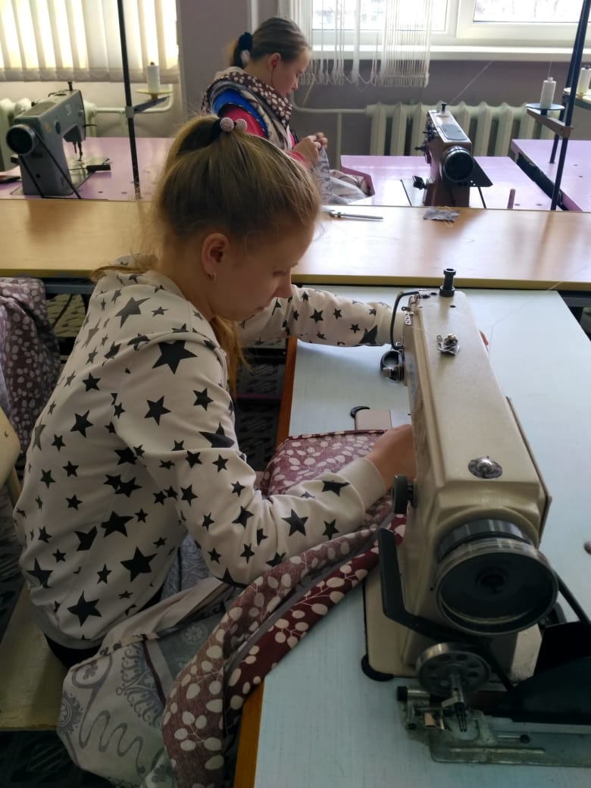
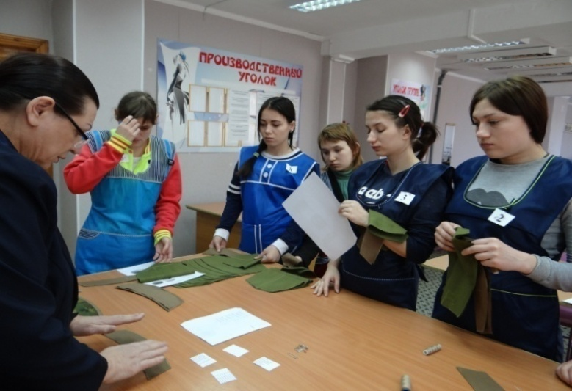
Профессия 19601 Швея Срок обучения -1 год 10 месяцев

Slide 4
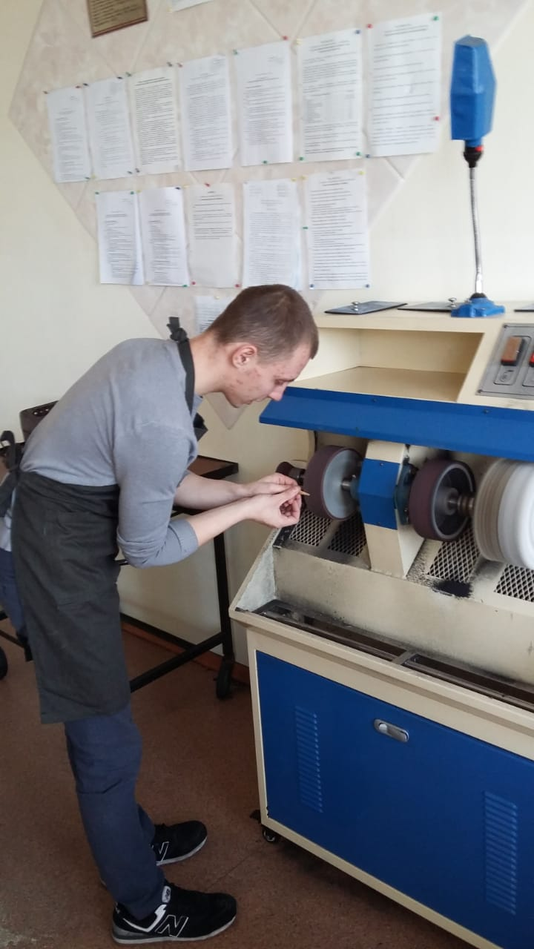
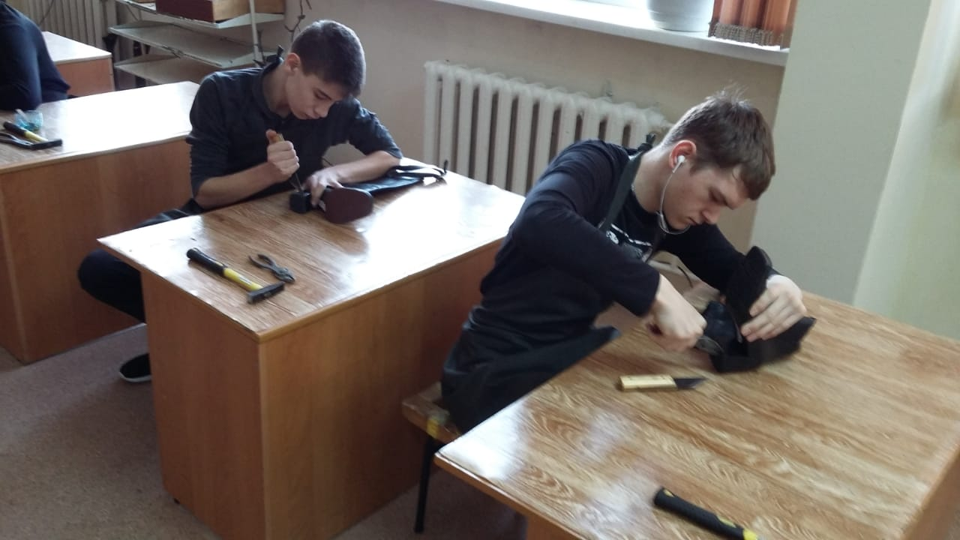
Профессия 15398 Обувщик по ремонту обуви Срок обучения-10 месяцев

Slide 5
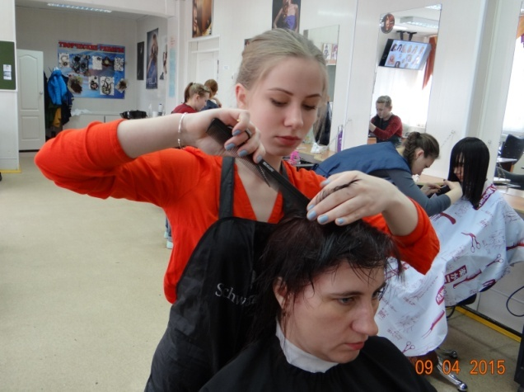
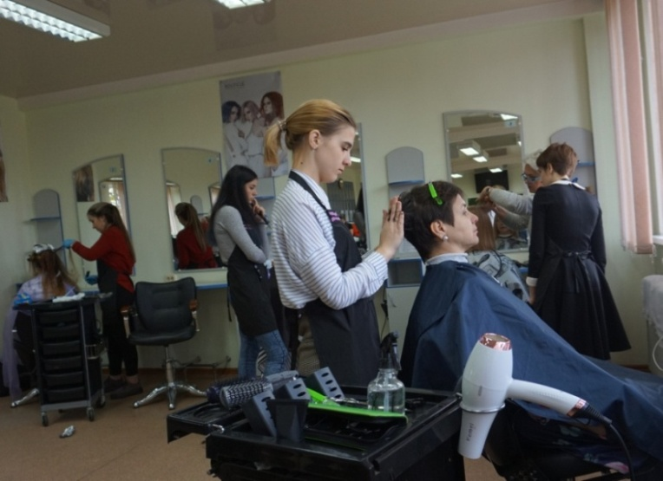
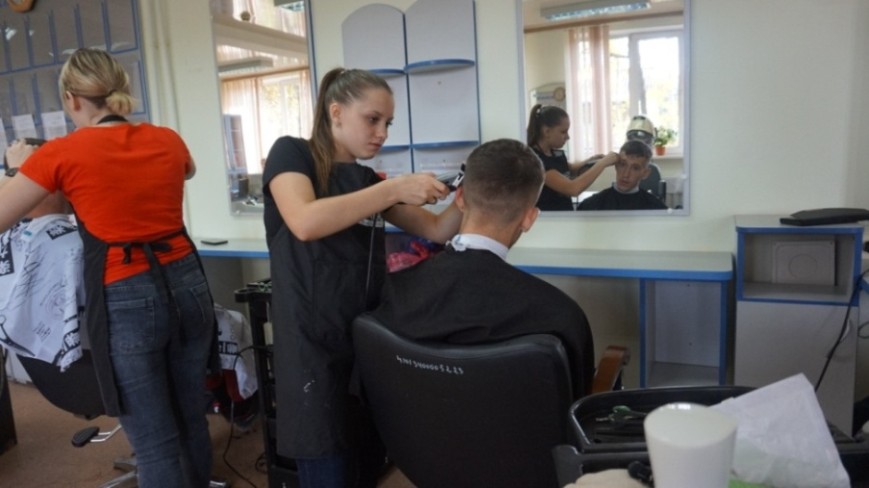
Профессия Парикмахер Срок обучения-10 месяцев

Slide 6
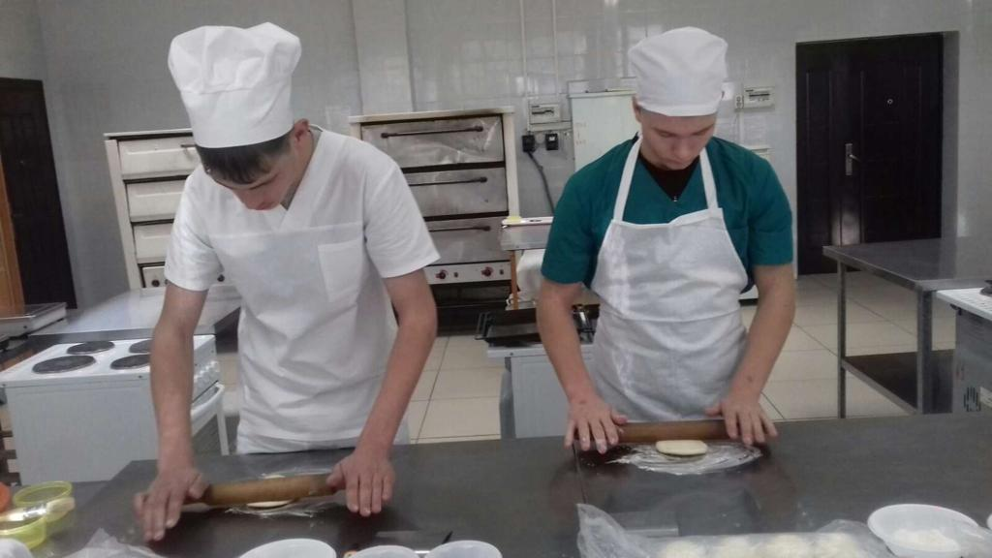
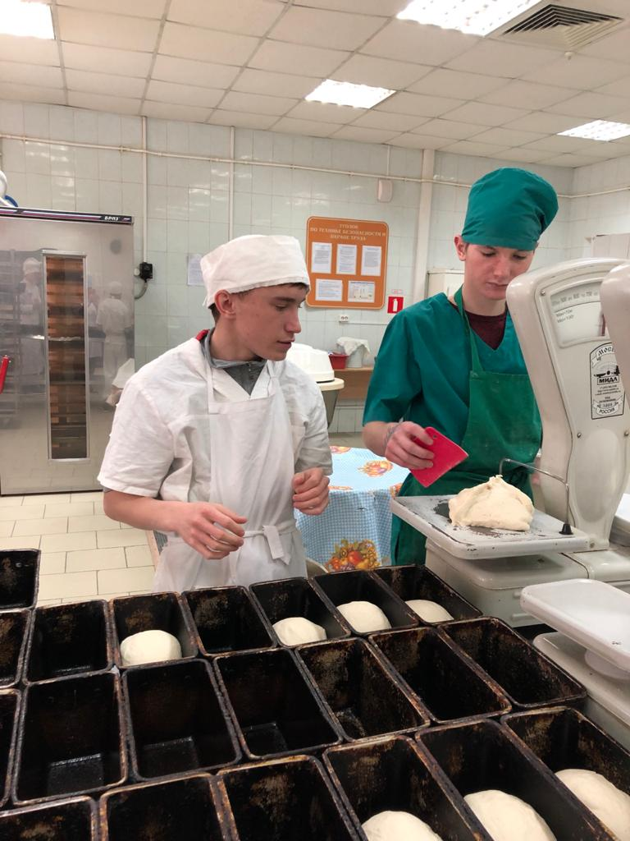
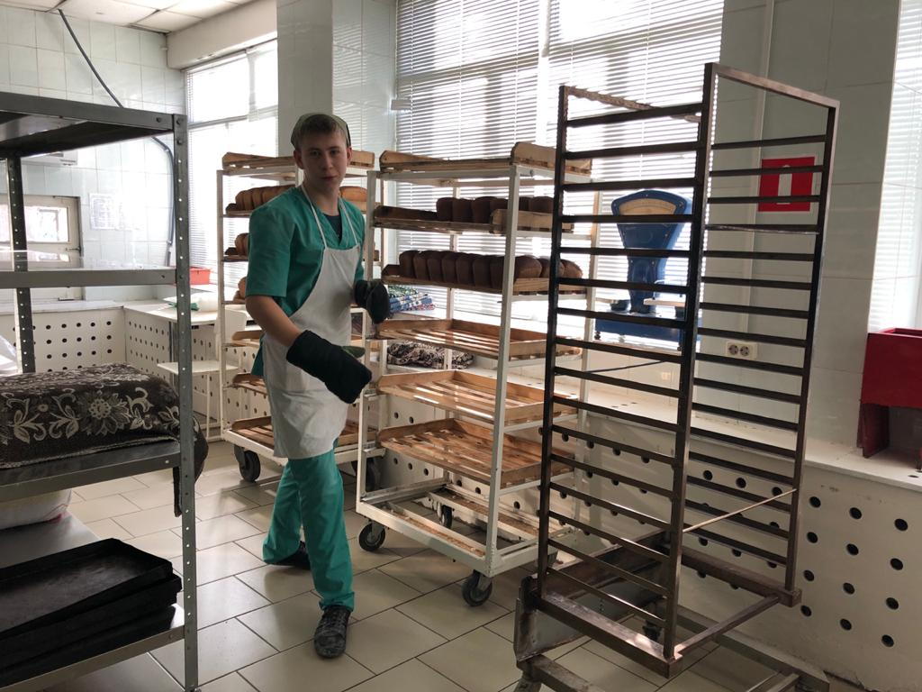
Профессия 16472 Пекарь Срок обучения: 1 год 10 месяцев

Slide 7
Показателем успешной социализации слушателей является адаптация личности в новой социальной среде с повышением ее социального статуса, уверенность в себе и психологическая удовлетворённость.
В колледже разработаны направления успешной социализации слушателей, которая охватывает все стороны адаптации и показывает, насколько они готовы к этой жизни, их умение ориентироваться в мире профессий.
Слушатели участвуют во Всех направлениях воспитательной деятельности (кружковая деятельность, досуговая деятельность, культурно-массовые мероприятия, спортивные соревнования), основанные на том, что слушатель становится активным, творческим, развивающимся субъектом учебного процесса .

Slide 8
Педагогами-психологами колледжа проводится социально-психологические тренинги, коррекционные занятия, индивидуальные консультации, целью которых является оказание слушателям первого курса психологической помощи в процессе адаптации к новым социальным условиям и взаимодействии с одногруппниками, знакомство и расширение сферы социальных контактов каждого члена группы, создание благоприятного психологического климата, атмосферы доверия и сотрудничества в группе.

Slide 9
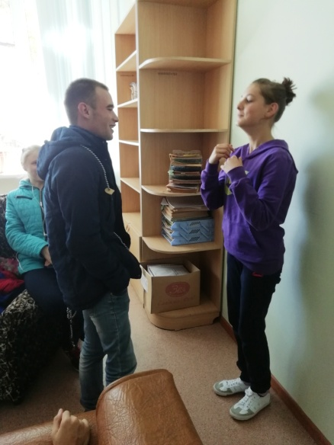
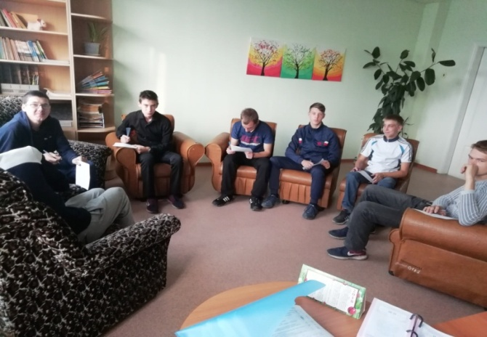
Адаптационные тренинговые занятия

Slide 10
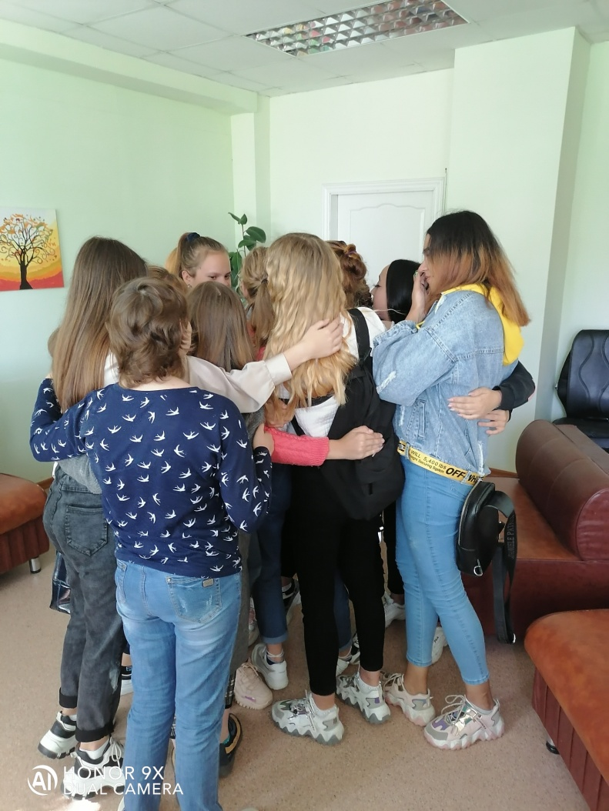
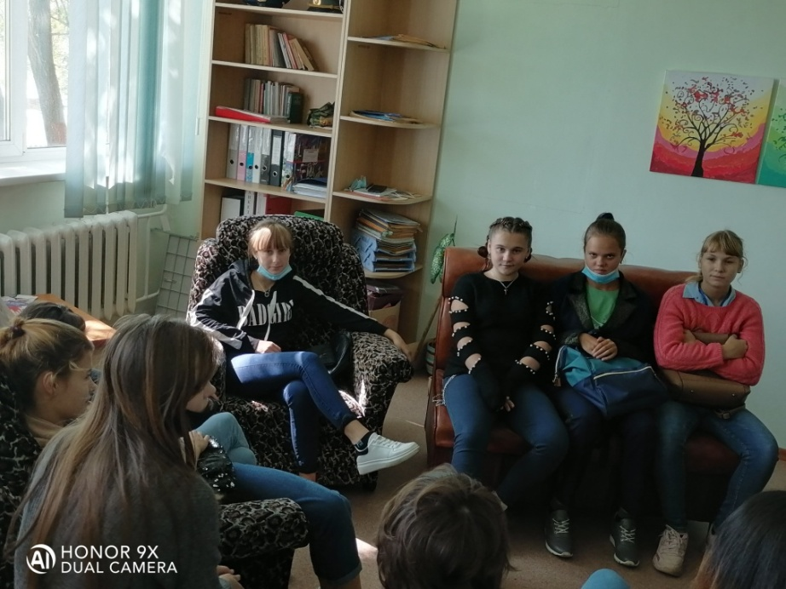

Slide 11
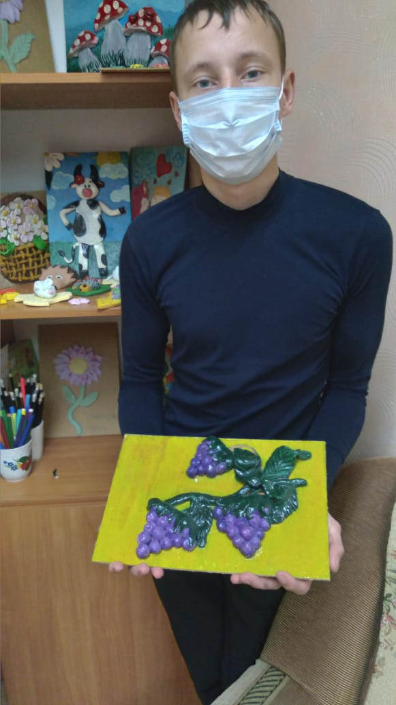
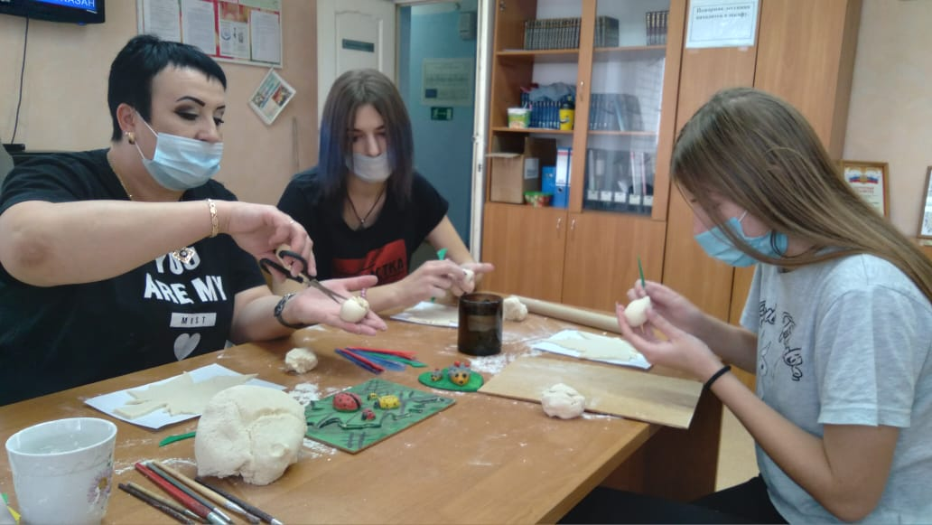
Кружковая деятельность

Slide 12
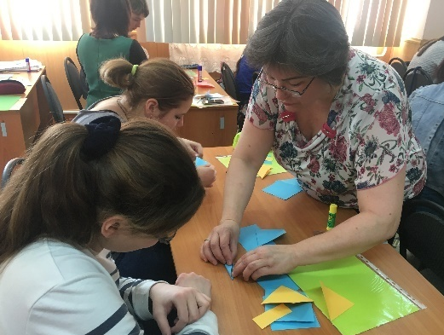
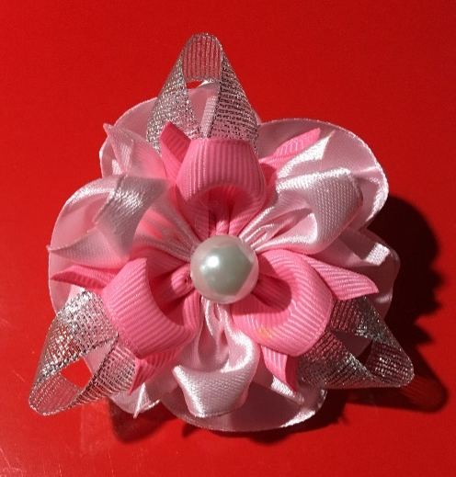

Slide 13
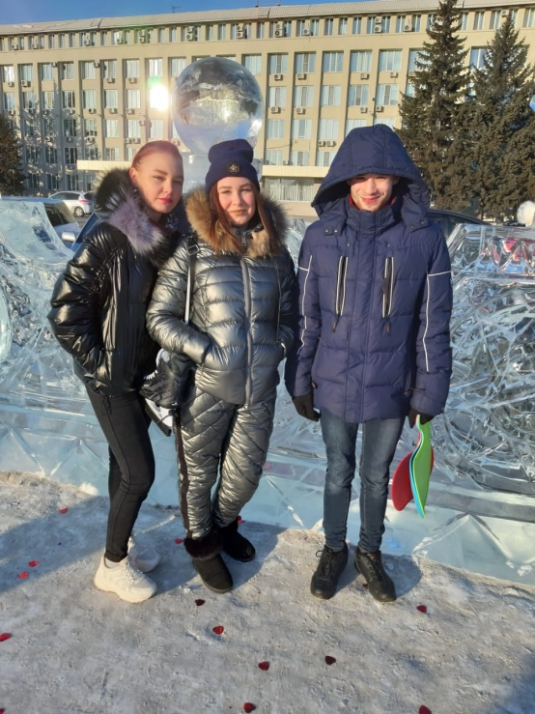
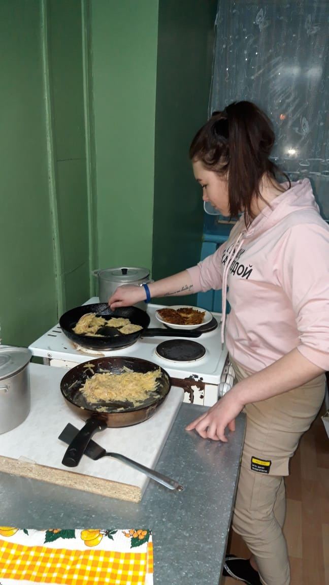
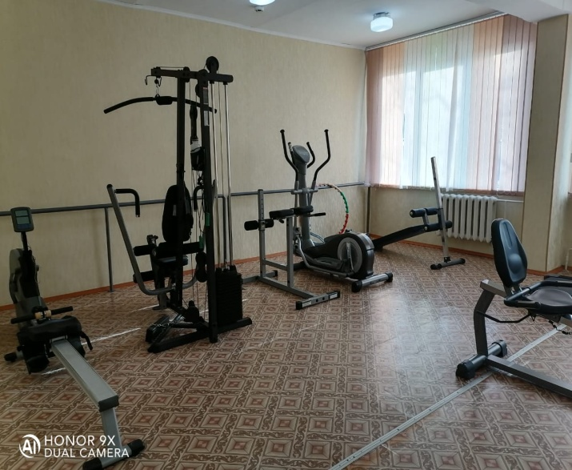
Досуговая деятельность

Slide 14
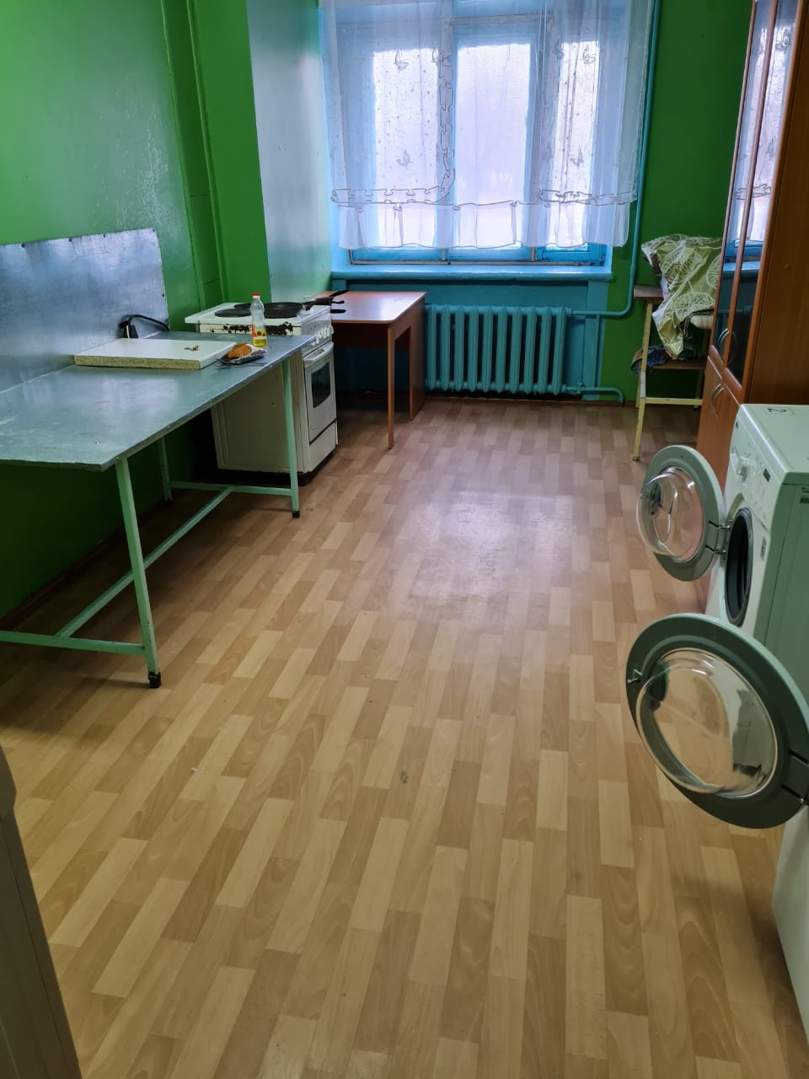
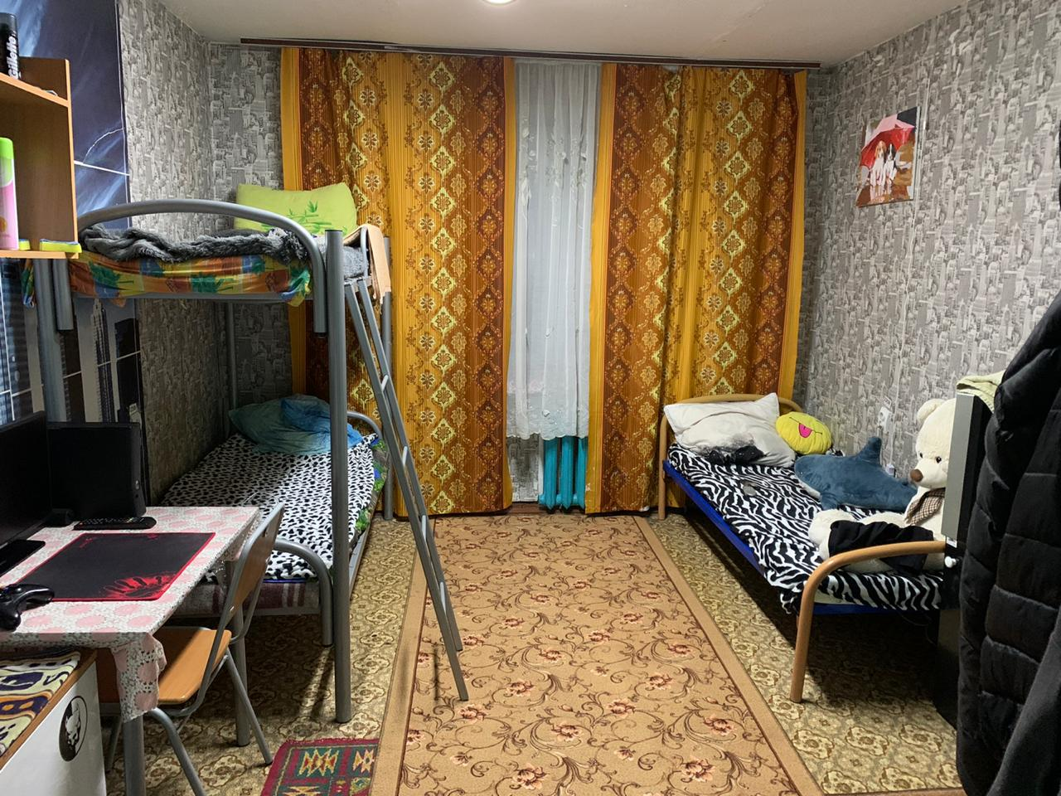
Условия проживания в общежитии

Slide 15
Таким образом, обучение в колледже лиц с ограниченными возможностями здоровья предполагает формирование атмосферы доброжелательности, признание за ними равного права на обучение, осуществление равных со своими здоровыми сверстниками возможностей.
Выпускнику необходимо не только иметь определенный багаж профессиональных знаний, но и уметь адаптироваться на рабочем месте, правильно строить свои отношения с людьми, быть готовым к гибким самостоятельным, нетрадиционным решениям.
Общей целью воспитания обучающихся в колледже, в том числе и лиц с ограниченными возможностями здоровья, является разностороннее развитие личности будущего конкурентоспособного рабочего, обладающего высокой культурой, социальной активностью, физическим здоровьем.

